Slide 2
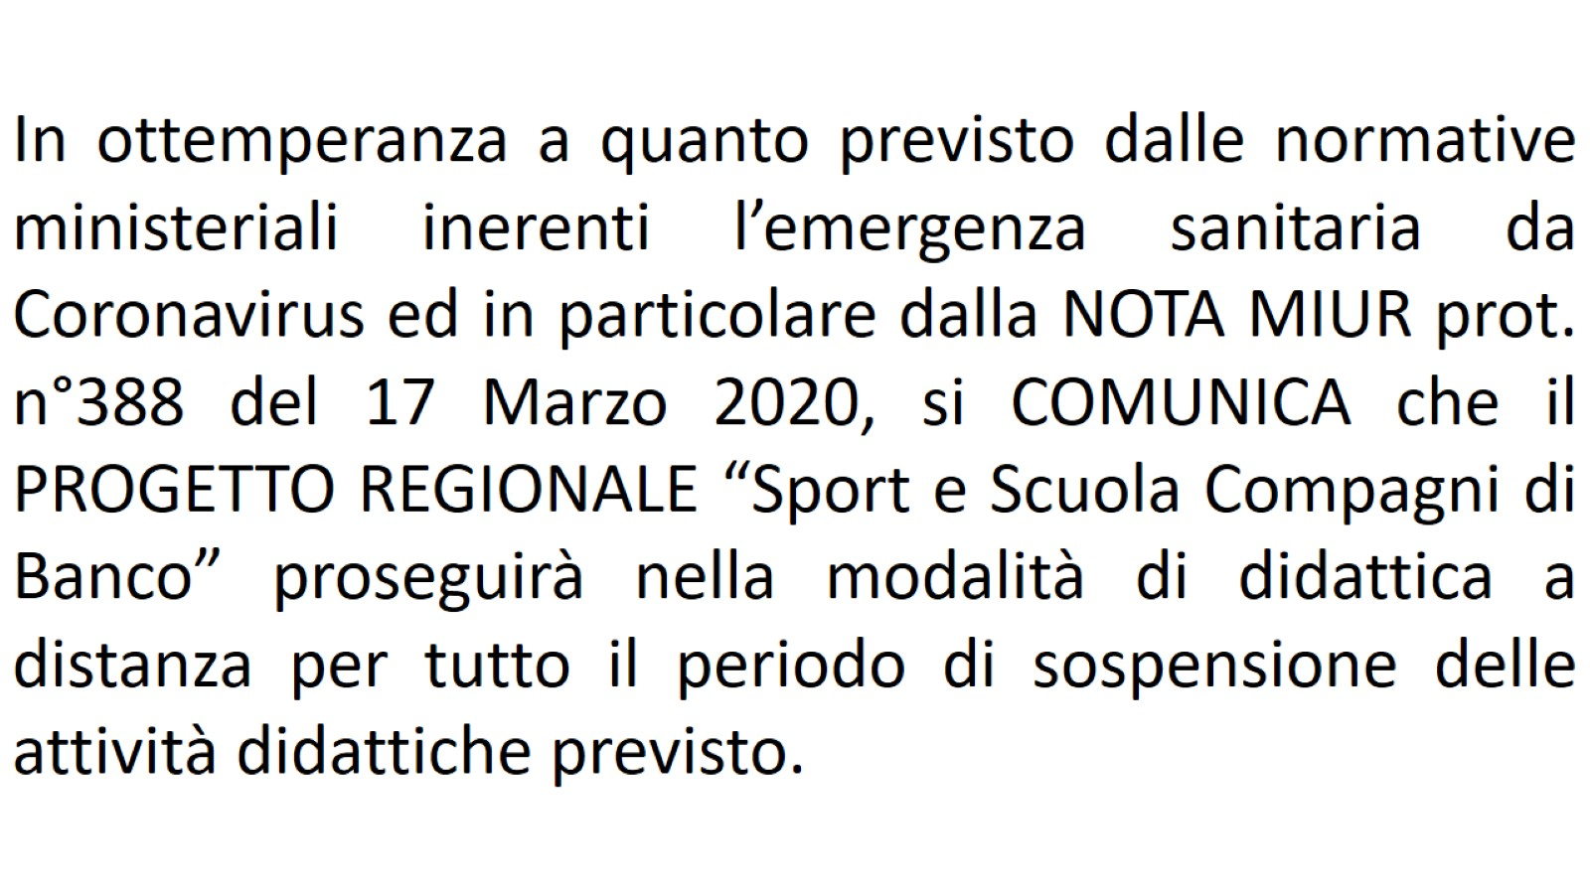

Slide 3
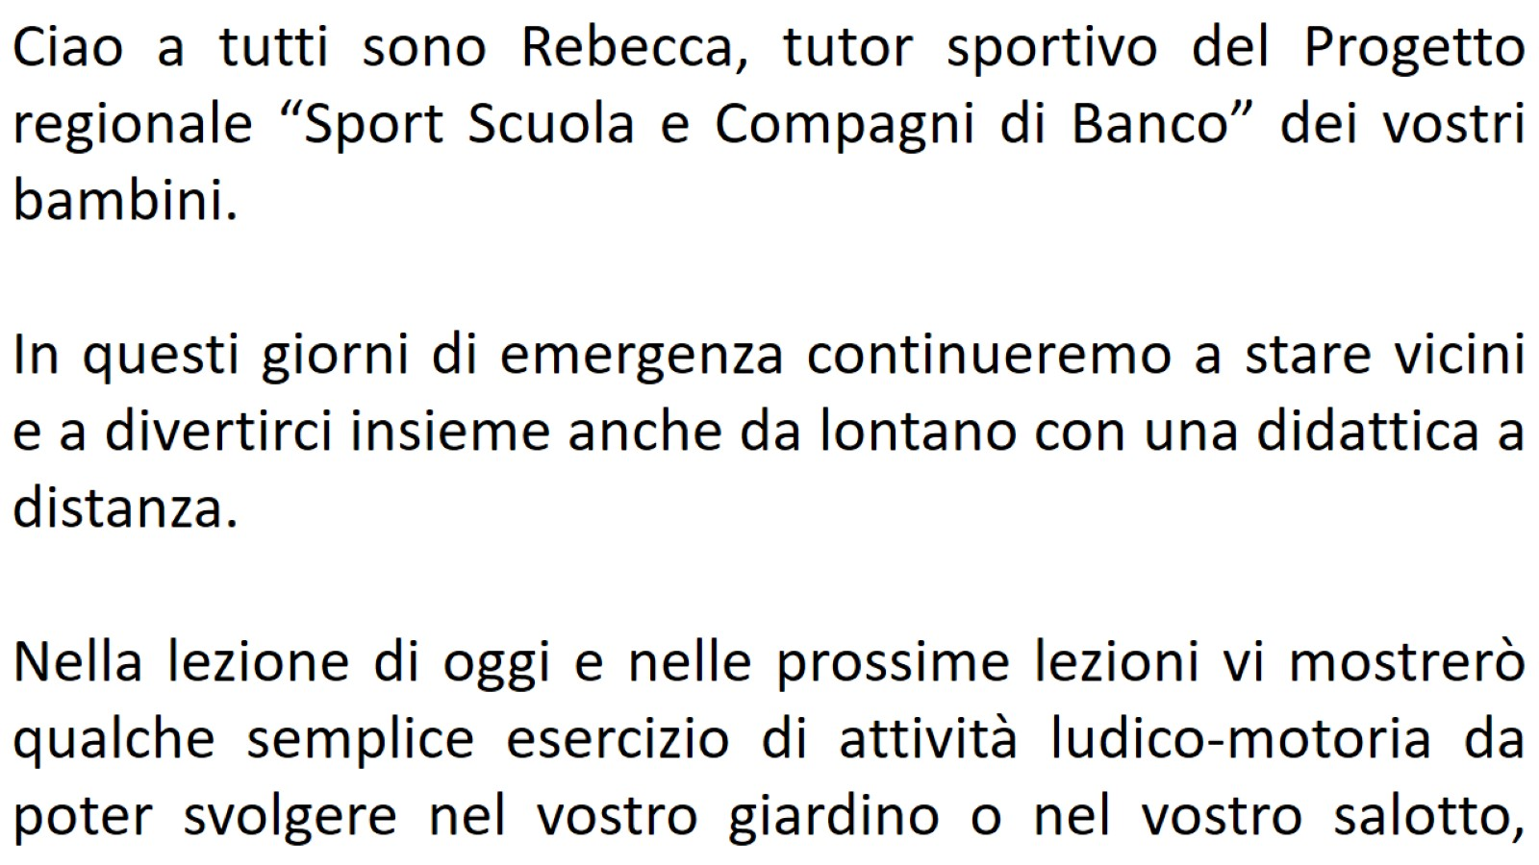

Slide 4
Eccoci arrivati alla nostra 7° Lezione!

Slide 5
C’ERA UNA VOLTA…..

Slide 6
Dopo qualche minuto….

Slide 7
Improvvisamente….

Slide 8
Finalmente…

Slide 9
Eccoci alla fine della nostra storia

Slide 10
Buon divertimento a tutti!

